Slide 1

Počítač ovládaný hlasom
Meno: Martin Mokrý
Vedúci: Jakub Ševcech
17.03.2016

Slide 2

Hypotéza
Extrahované vlastnosti zo signálu obsahujú dostatok informácii na správnu klasifikáciu zvukov.

Slide 3
Zrealizované testy
 | MFCC | LPC | Spectral centroid | Spectral bandwidth | Spectral flux | Spectral rolloff
Presnosť NB | Zlepšuje | Zlepšuje | Jemne zlepšuje | Jemne zlepšuje | Jemne zlepšuje | Zhoršuje
Presnosť K-NN | Zlepšuje | Zlepšuje | Zhoršuje | Jemne zlepšuje | Zhoršuje | Zhoršuje

Slide 4
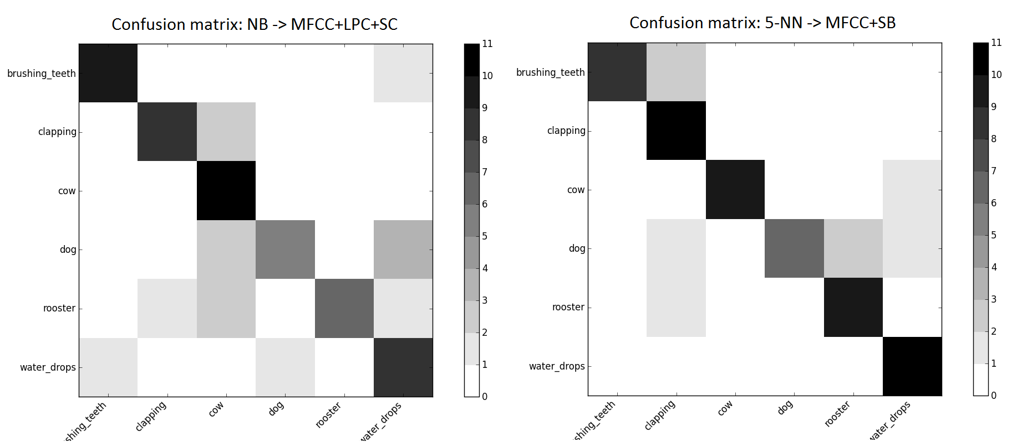
Naivný Bayesian: 73,3%
K-najbližších susedov: 84,6%

Slide 5
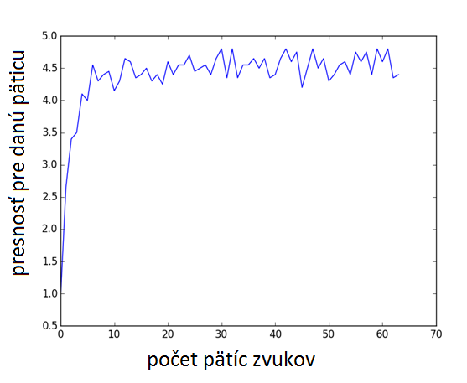
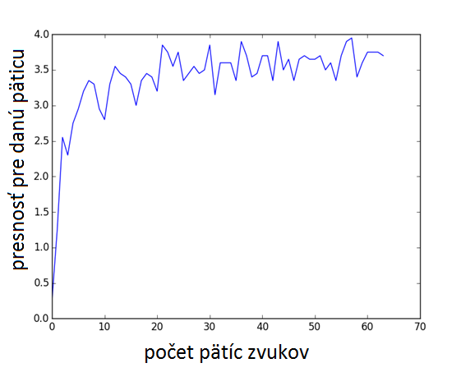
Bez šumu
So šumom

Slide 6

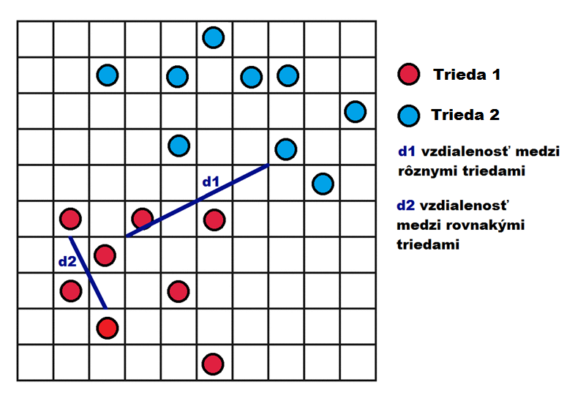
Je zvolenie prahu na základe priemernej vzdialenosti vhodné?

Slide 7
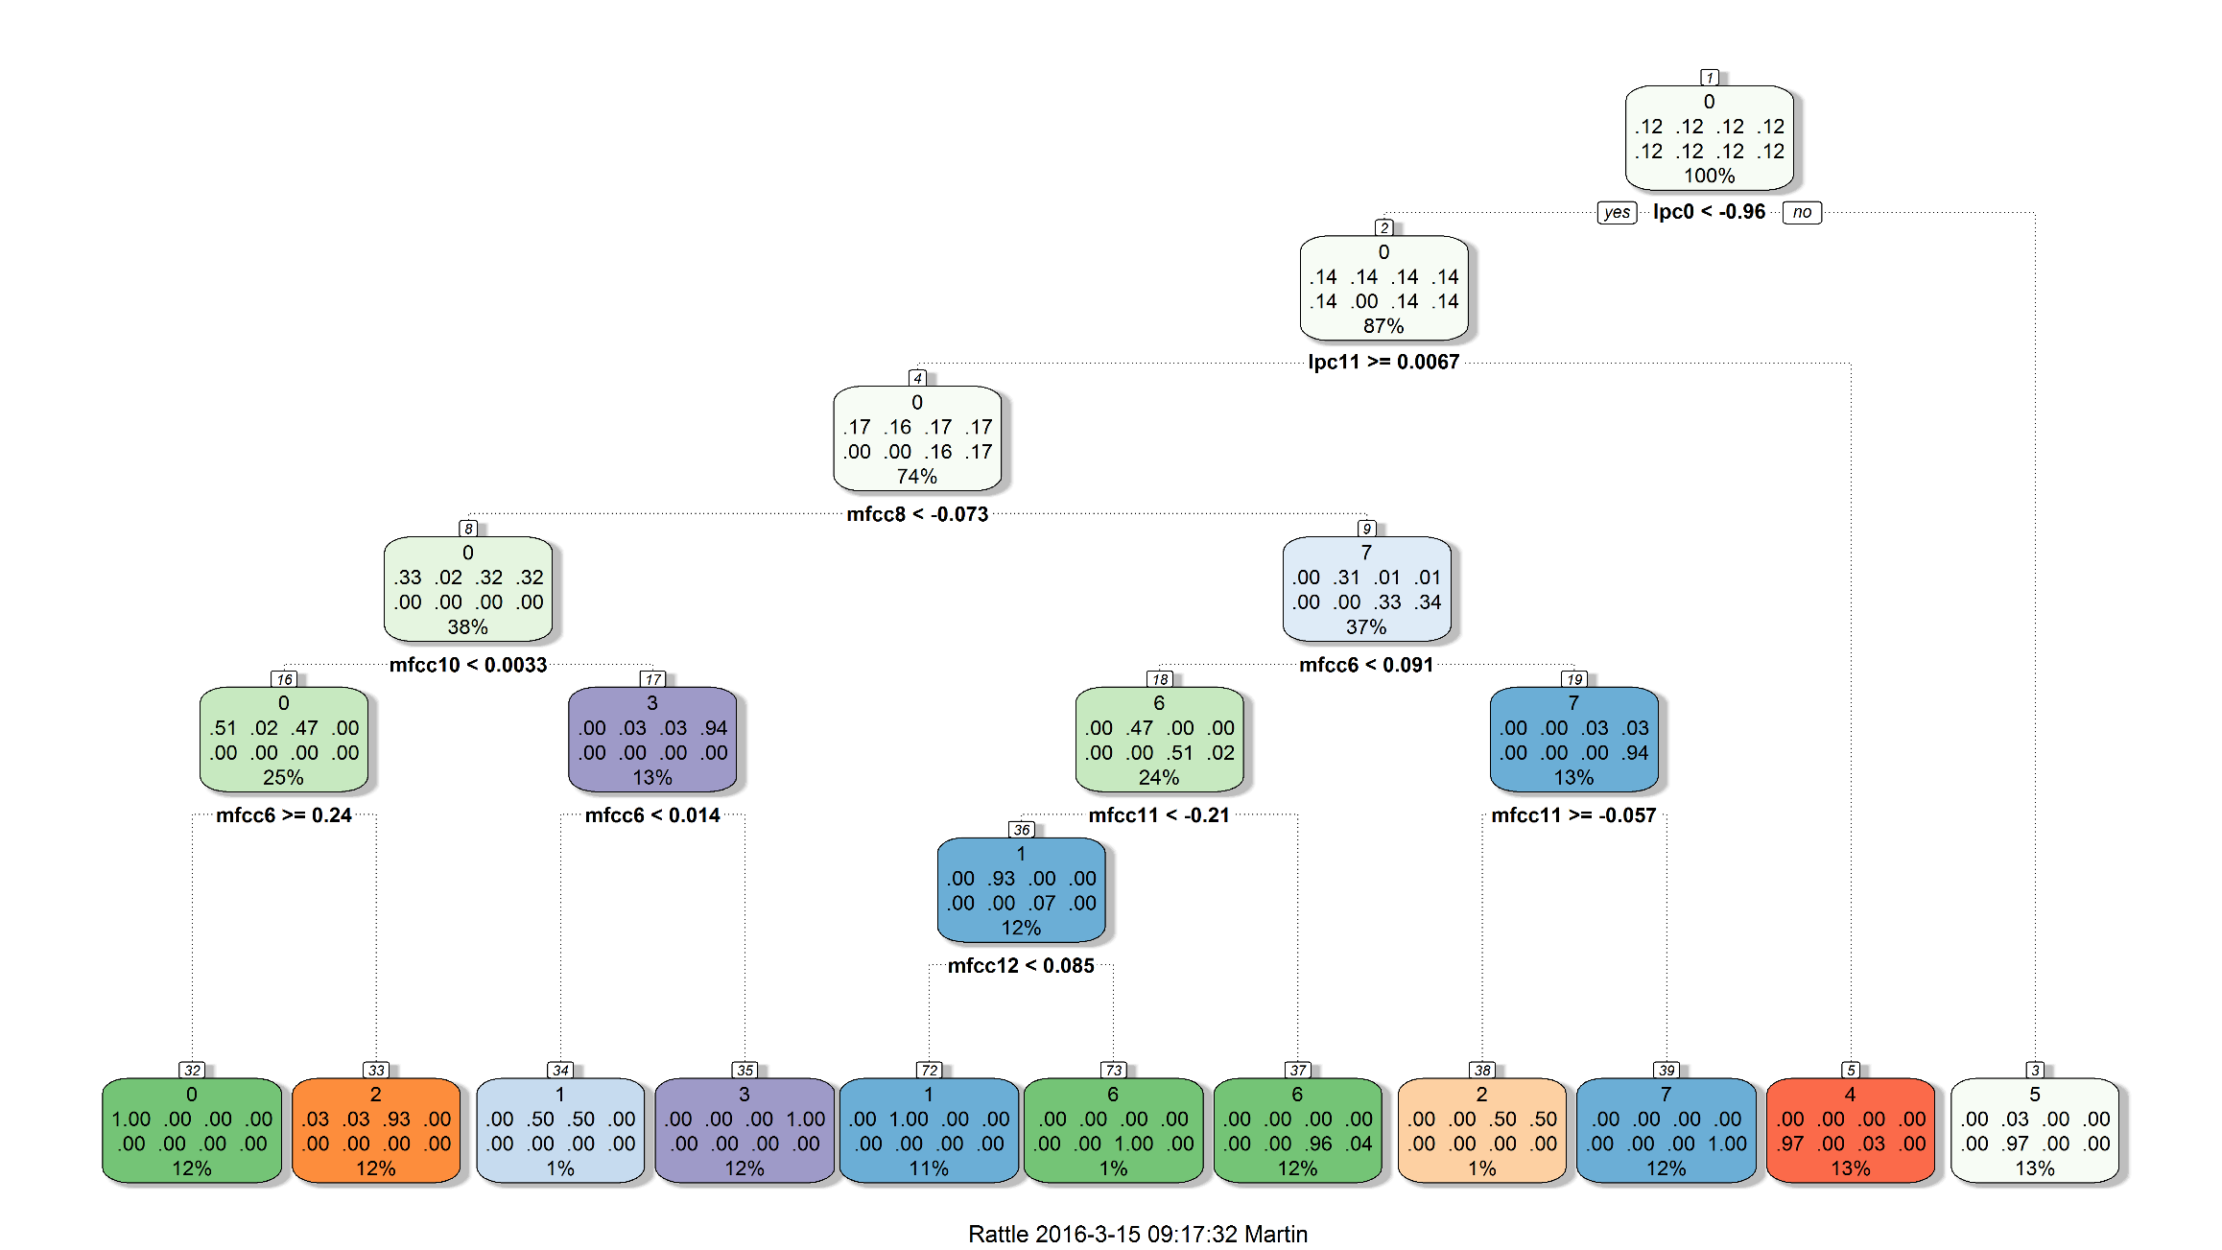
Náhodný les na redukciu vlastností?

